Slide 1

Chapter 7-1
Exception Handling
WHATEVER YOU WANT, MAKE IT REAL.
박지호

Slide 2
목표 | Exception Handling
Java의 예외처리
Spring Boot의 예외처리 방법들
{
}

Slide 3
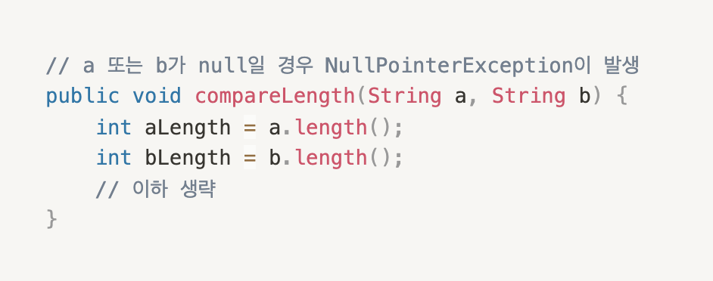
강의 | Java의 예외처리
Exception - 예외
특수한 처리를 필요로 하는 비상적 또는 예외적 상황
a.length()
b.length()
…

Slide 4
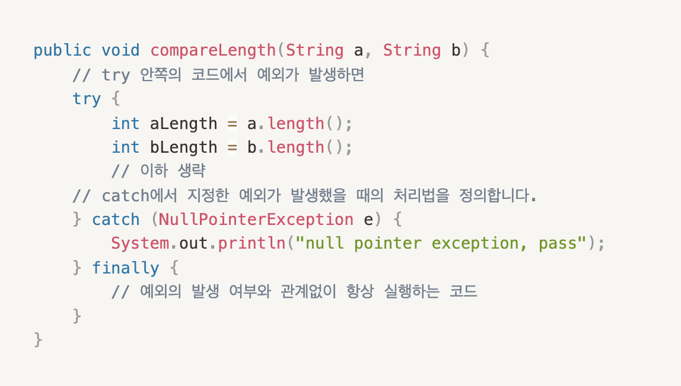
강의 | Java의 예외처리
예외가 일어날 수 있는 구역

Slide 5
강의 | Java의 예외처리
예외가 일어날 수 있는 구역
예외가 발생할 시 실행

Slide 6
강의 | Java의 예외처리
예외가 일어날 수 있는 구역
예외가 발생할 시 실행
예외의 발생과 무관

Slide 7
강의 | Java의 예외처리
예외가 일어날 수 있는 구역
예외가 발생할 시 실행
예외의 발생과 무관
try, catch, finally

Slide 8
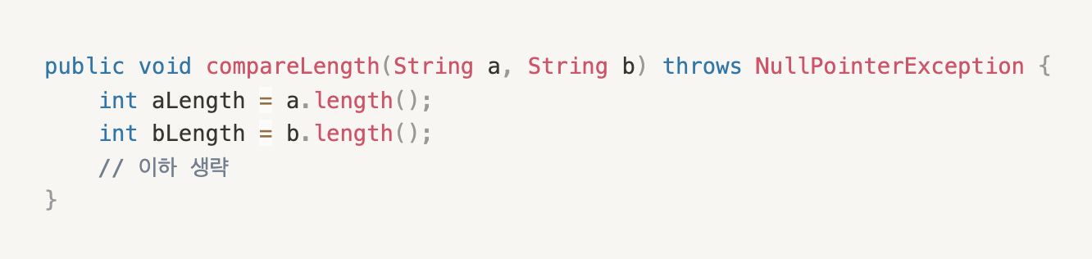
강의 | Java의 예외처리
예외 처리를 호출하는 대상에게 전가
Java에서는 Method Signature의 일부로, 처리되지 않은 예외는 Compile Error를 발생시킨다.
* RuntimeException 제외

Slide 9
강의 | Spring Boot의 예외처리 방법들
ResponseStatusException
@ExceptionHandler
HandlerExceptionResolver
@ControllerAdvice
단발적 예외
Controller 내부 예외
예외 처리 Handler
ExceptionHandler 모음

